Slide 1
Презентация «Русский портрет XVIII века »
Коновалова Татьяна Николаевна, учитель изобразительного искусства,
МКОУ Орловская СОШ им. И.Ф. Жужукина

Slide 2
В истории российской живописи большое значение имеет период зарождения и развития портретного жанра. Это – вторая половина XVIII века.
Именно в это время живописцы обратили внимание на индивидуальность и своеобразие личности и захотели передать на холсте человека с его неповторимым внутренним миром.

Slide 3
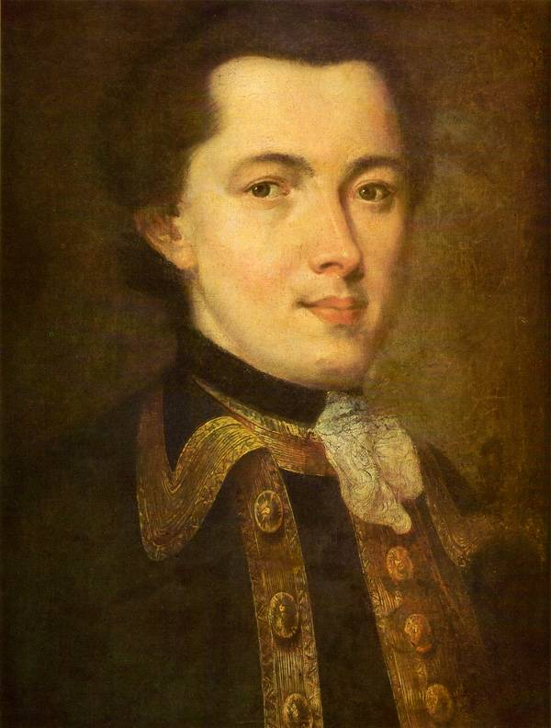
Фёдор Степанович Рокотов (1735 —1808) — русский художник, портретист, работавший в период Русского Просвещения. Выходец из крепостных, получил вольную. Выучился на художника и вскоре стал одним из любимых мастеров российского дворянства. Писал в основном парадные портреты московской знати и самой Екатерины 2
М. Рокотов. Портрет молодого
человека в гвардейском мундире
Первая известная картина живописца — «Портрет молодого человека в гвардейском мундире» относится к 1757 году .
По мнению художника И. Грабаря, это автопортрет Рокотова. В такой позе художники часто изображали себя на автопортретах из-за того, что им приходилось смотреть в зеркало во время рисования.

Slide 4
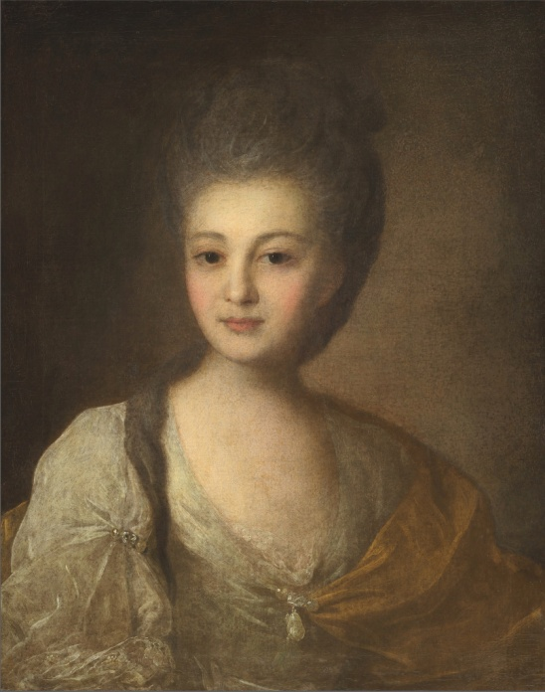
Портрет А.П. Струйской отмечается особой утонченностью и одухотворенностью.
Ф. С. Рокотов стремился передать богатство и красоту духовного мира героини портрета. Поэтичность образа, лиризм изображения возникают благодаря цветовому решению.
Русский советский поэт Н.А. Заболоцкий посвятил стихи портрету Струйской:
Портрет
Любите живопись, поэты! Лишь ей, единственной, дано Души изменчивой приметы Переносить на полотно.
Ты помнишь, как из тьмы былого, Едва закутана в атлас, С портрета Рокотова снова Смотрела Струйская на нас?
Ее глаза — как два тумана, Полуулыбка, полуплач, Ее глаза — как два обмана, Покрытых мглою неудач.
Соединенье двух загадок, Полувосторг, полуиспуг, Безумной нежности припадок, Предвосхищенье смертных мук.
Когда потемки наступают И приближается гроза, Со дна души моей мерцают Её прекрасные глаза.
1953 г.
Рокотов Ф.С. «Портрет Александры Петровны Струйской» 1772 г.

Slide 5
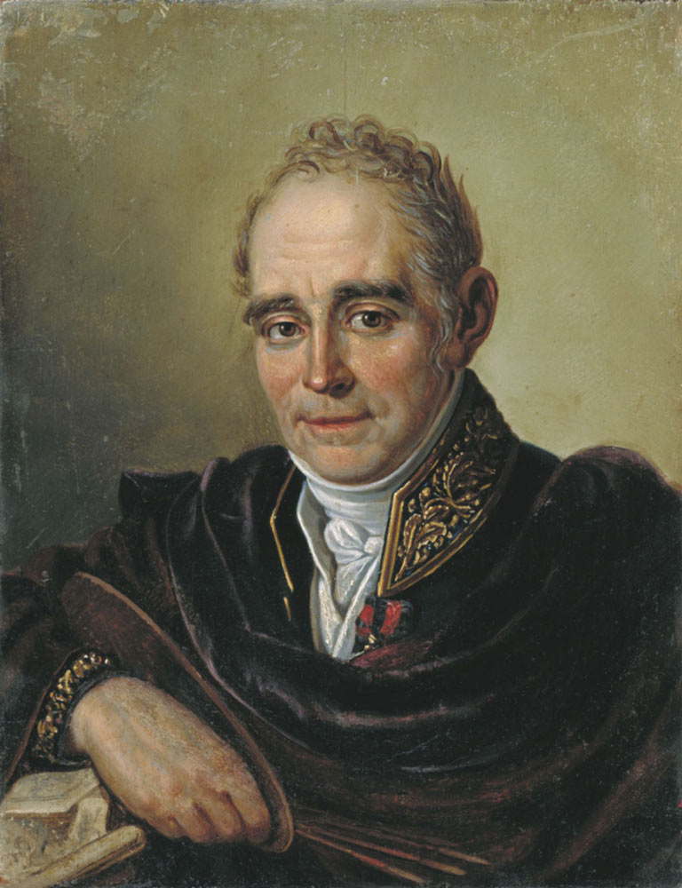
Владимир Боровиковский родился 4 августа 1757 года в украинском городе Миргороде.
Известным художником стал, когда ему было уже более 30 лет. Картины у него заказывали петербургские дворяне, члены императорской семьи. В 1795 году Владимир Боровиковский получил звание академика живописи за портрет великого князя Константина Павловича.
Владимир Лукич Боровиковский по праву считается гениальным творцом живописных шедевров конца XVIII — начала XIX веков. Наиболее ярко его талант проявился в серии женских портретов.
Портрет «Владимир Лукич Боровиковский»
Автор портрета
И. С. Бугаевский-Благодарный

Slide 6
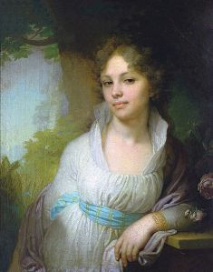
Портрет Марии Лопухиной по праву считается одной из самых лучших работ Боровиковского, был написан в 1797 году . На картине Боровиковский изобразил представительницу графского рода Толстых Марию Ивановну Лопухину
Вот что написал об этом портрете Александр Майкапар в книге «Боровиковский» из серии «Великие художники»:
«Это полотно — признанный шедевр Боровиковского, ярчайшее воплощение эстетических идей сентиментализма. Мастеру оказался очень близок лозунг, выдвинутый поэтами и теоретиками нового направления: изображать природу естественной и неприукрашенной, а чувства — истинные (в противоположность ложному — условному, как они полагали, — пафосу классицизма). Образ Марии Лопухиной пленяет нежной меланхоличностью, необыкновенной мягкостью черт лица и внутренней гармонией, которая ощущается во всех художественных и живописных элементах картины: в позе героини, повороте очаровательной головки, выражении лица»
Поэт Я. Полонский написал стихотворение «К портрету»
Она давно прошла, и нет уже тех глаз, И той улыбки нет, что молча выражали Страданье — тень любви, и мысли — тень печали. Но красоту ее Боровиковский спас… (отрывок)
«Портрет М. И. Лопухиной».
Владимир Лукич Боровиковский
Третьяковская галерея

Slide 7
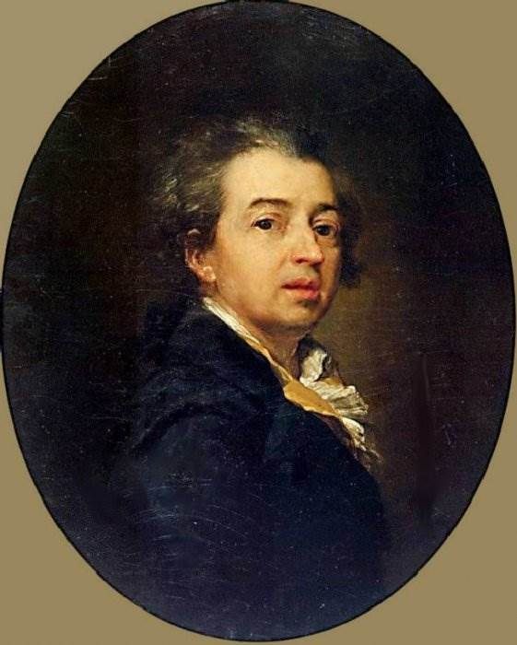
Дмитрий Григорьевич Левицкий – русский художник - живописец, мастер парадного и камерного портрета, академик Императорской Академии художеств.
Родился в 1735 году в Украине в семье священника. У отца учился изобразительному искусству. Участвовал вместе с отцом в росписи Андреевского собора. Учился в Императорской Академии художеств в Санкт-Петербурге.
Еще в своих ранних работах Левицкий показал себя мастером парадного портрета. Вершиной творчества Левицкого стала серия портретов воспитанниц Смольного института благородных девиц, написанная в 1773—1776 годах. Серия «Смолянок» по праву считается шедевром мирового искусства, все портреты находятся в Русском музее.
Дмитрий Григорьевич Левицкий
Автопортрет

Slide 8
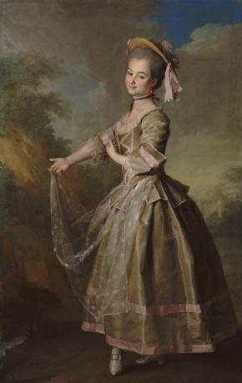
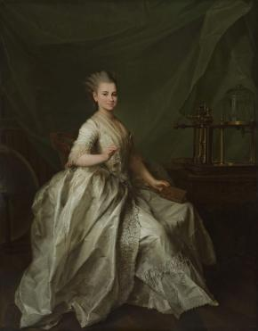
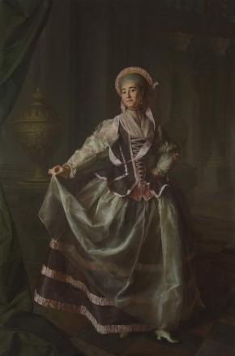
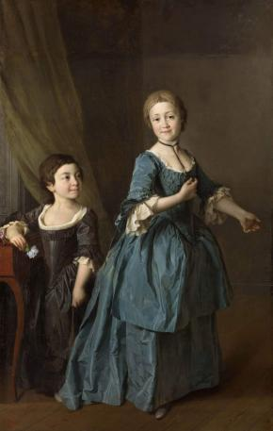
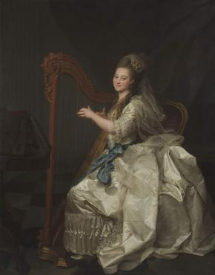
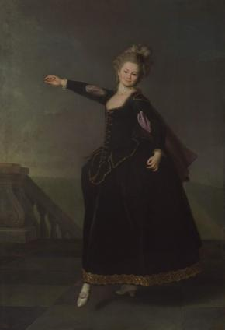
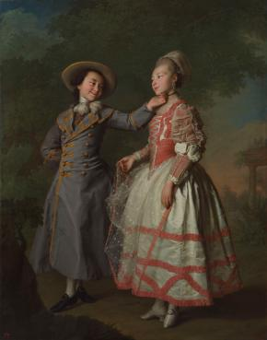
Д. Левицкий.
Портрет Е. И. Молчановой
Д. Левицкий. Портрет А.П. Левшиной
Д. Левицкий. Портрет Е.И. Нелидовой
Д. Левицкий.
Портрет Ф.С. Ржевской и Н.М. Давыдовой
Д. Левицкий.
Портрет Г. И. Алымовой
Д. Левицкий.
Портрет Н. С. Борщевой
Д. Левицкий.
Портрет Е.Н. Хрущовой и
Е.Н. Хованской

Slide 9
Спасибо за внимание

Slide 10
Источники
http://velikayakultura.ru/russkaya-zhivopis/russkaya-zhivopis-18-veka-iskusstvo-russkogo-portreta
https://www.tretyakovgallery.ru/collection/portret-aleksandry-petrovny-struyskoy
https://www.culture.ru/persons/8495/fedor-rokotov
https://rusmuseumvrm.ru/reference/classifier/keyword/kto_izobr._smolyanki.php

